Slide 1
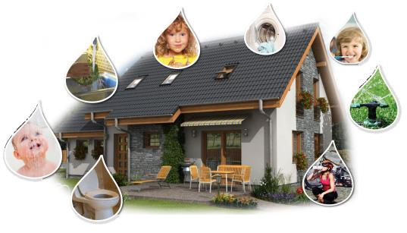
Информация для специалистов по расчету и монтажу оборудования
Notes:
Этот шаблон можно использовать как начальный файл для представления учебных материалов группе слушателей.
Разделы
Для добавления разделов щелкните слайд правой кнопкой мыши. Разделы позволяют упорядочить слайды и организовать совместную работу нескольких авторов.
Заметки
Используйте раздел заметок для размещения заметок докладчика или дополнительных сведений для аудитории. Во время воспроизведения презентации эти заметки отображаются в представлении презентации.
Обращайте внимание на размер шрифта (важно обеспечить различимость при ослабленном зрении, видеосъемке и чтении с экрана)
Сочетаемые цвета
Обратите особое внимание на графики, диаграммы и надписи.
Учтите, что печать будет выполняться в черно-белом режиме или в оттенках серого. Выполните пробную печать, чтобы убедиться в сохранении разницы между цветами при печати в черно-белом режиме или в оттенках серого.
Диаграммы, таблицы и графики
Не усложняйте восприятие: по возможности используйте согласованные, простые стили и цвета.
Снабдите все диаграммы и таблицы подписями.

Slide 2
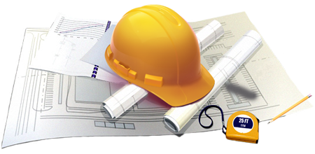
Область применения поверхностных насосов ALTERA
Возможность сконструировать автоматическую станцию для повышения давления
Установка на систему водоснабжения с фильтрами тонкой очистки
Использование для умеренно агрессивных водных растворов
Установка для систем автоматического полива (спринклерное орошение)
Мойки высокого давления
Notes:
Это другой параметр для обзорных слайдов, использующих переходы.

Slide 3
Преимущества ALTERA
Класс защиты двигателя IP 55
Защита от водяных струй во всех направлениях и полная пылезащещенность
Использование нержавеющей стали для всех деталей гидравлической части насоса
Малошумность
Средневзвешанный уровень звукового давления при измерениях составляет менее 70 дБ
Проектируются таким образом что подвижные части закрыты картерами
100% электробезопасность и защита
Каждый проводник или часть под напряжением электрически изолирована от массы; имеется дополнительная
защита, обеспечиваемая за счет подключения доступных проводящих частей проводнику заземления, чтобы
обеспечить безопасность доступных частей при неисправности основной изоляции
Установка в местах где невозможен монтаж вертикального насоса при необходимости в высоком давлении
Notes:
Дайте краткий обзор презентации. Опишите главную суть презентации и обоснуйте ее важность.
Представьте каждую из основных тем.
Чтобы предоставить слушателям ориентир, можно можете повторять этот обзорный слайд в ходе презентации, выделяя тему, которая будет обсуждаться далее.

Slide 4
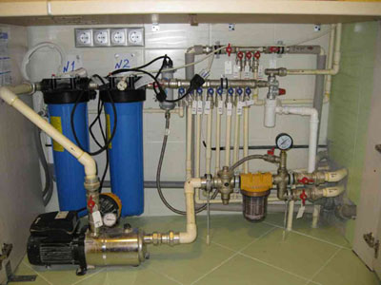
Применение ALTERA VMEH 5/6 для систем фильтрации
Насос VMTec ALTERA 5/6 Рабочие
Max Q – 8 м³/час колеса из
Max H – 70 м нержавеющей
Цена 17 600 рублей стали
Насос ESPA Prisma 35 5 N
Max Q – 9 м³/час
Max H – 68 м
Цена 21 600 рублей
Насос Wilo MHI 804
Max Q – 8 м³/час
Max H – 48 м
Цена 27 500рублей
Насос Nocchi Multinox 120/60
Max Q – 5,7 м³/час
Max H – 56 м
Цена 25 320 рублей
Насос Grundfos CM 5-7
Max Q – 6,5 м³/час
Max H – 65 м
Цена 23 320 рублей
Насос Pedrollo Plurijet 4/130
Max Q – 7,8 м³/час
Max H – 65 м
Цена 23 300 рублей
ALTERA 5/6 имеет самую низкую цену из всех приближенных аналогов известных брендов!!!
А аналоги были взяты с характеристиками ниже VMEH 5/6 и не все имеют такие рабочие колеса

Slide 5
Автоматические насосные станции на основе насосов VMtec ALTERA
1
2
Бустерная станция с фиксированной частотой вращения
3
Бустерная станция с частотным регулятором
Насос с частотным преобразователем
Notes:
Это другой параметр для обзорного слайда.

Slide 6
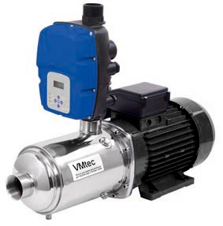
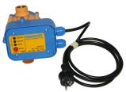
ALTERA + блок автоматики с частотным преобразователем
Двигатели с защитой IP 55
До 35 пусков в час
Отлаженная работа с
частотным регулятором
Малошумность
Высокий КПД
Возможность монтажа
с любыми блоками
автоматики
При изготовлении рабочих колес центробежных насосов ALTERA применяется лазерная сварка, поэтому они имеют минимальную сварочную деформацию, малую ширину шва и большую механическую прочность.
Notes:
Какие способности приобретут слушатели по завершении обучения? Коротко опишите каждую цель и полезность данной презентации для слушателей.

Slide 7
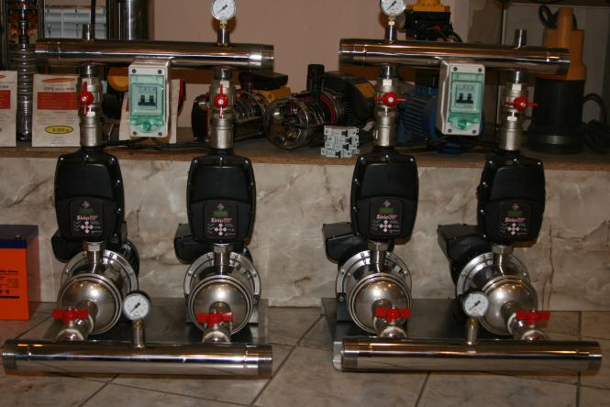
Автоматическая насосная станция на основе ALTERA с частотным преобразователем
Бустерные станции VMTec это, несомненно, самое выгодное решение. Качественное оборудование имеет приемлемую цену, обусловленную отсутствием затрат на торговые издержки и рекламу!!!

Slide 8
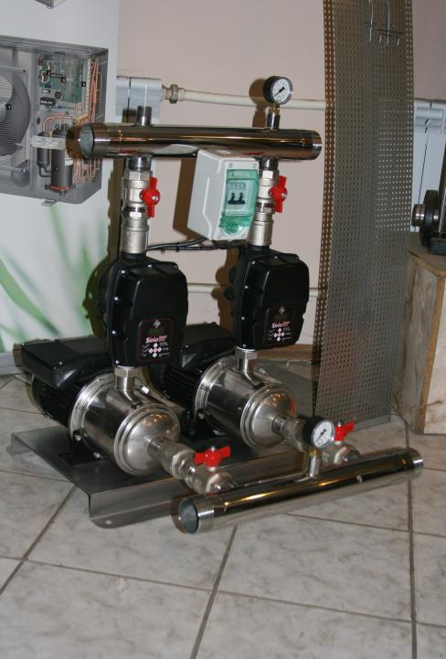
Бустерная станция с частотным управлением и возможностью каскадной работы
Быстрое изготовление под
конкретный объект
Низкая стоимость
Немецкое качество
Доставка во все регионы
России
Notes:
Используйте заголовки разделов для каждой из тем, чтобы переход был понятен для аудитории.

Slide 9
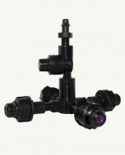
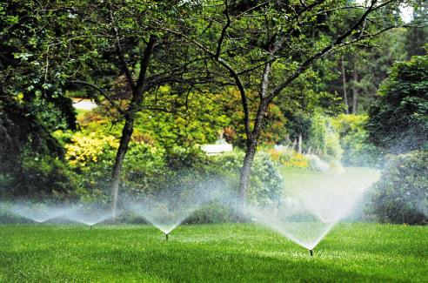
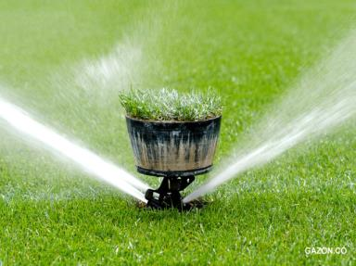
ALTERA для систем автоматического полива
Для специалистов профессионально занимающихся ирригацией (автоматический полив) специально сконструированы модели ALTERA способные орошать зеленые насаждения с разной мощностью напора, производительностью и частотой. Можно применять с роторными, веерными, импульсными спринклерами, баблерами ,контроллерами и датчиками погоды.
Модельный ряд VMTec ALTERA охватывает огромное рабочее поле, что является большим преимуществом при расчете конкретного объекта!
Notes:
Подведите итог презентации, повторив важные моменты уроков.
Что должны запомнить слушатели после презентации?
Сохраните презентацию на видео для удобства распространения. (Чтобы создать видео, откройте вкладку "Файл" и выберите команду "Доступ". В разделе "Типы файлов" щелкните "Создать видео").

Slide 10
VMTec ALTERA
По маркетинговым исследованиям, проведённым нашей компанией – при приобретении насоса VMTec ALTERA , окупаемость насоса от ценовой разницы, например с ESPA, наступает через 3-6 месяцев, после этого срока, насос начинает приносить прибыль от экономии электроэнергии, не говоря уже об экономии в запасных частях и техническом обслуживании!
Высокий срок службы торцевых уплотнений и основных рабочих органов
Немецкий завод VMTec по производству оборудования для водоснабжения являет собой высокотехнологичный современный комплекс с самым новейшим оснащением. Вся производственная база построена таким образом, что процесс разработки и инновации оборудования тесно связан с производственной линией, что позволяет быстро внедрять усовершенствования, особенно, важно это для насосов промышленного назначения, т.к. оптимизация модельного ряда у других производителей проходит с большими трудностями. Насосы VMTec охватывают все сферы в быту и промышленности, это и небольшие дренажные и поверхностные насосы и промышленные консольно-моноблочные и скважинные.
Notes:
Добавьте слайды в раздел по каждой теме, включая слайды с таблицами, диаграммами и изображениями.
Образцы макетов таблицы, диаграммы, изображения и видео см. в следующем разделе.

